Slide 1
Blurent (coesão)
Pedro Afonso de Lima Cortez

Slide 2
Técnico assistente administrativo
Id, ddi e di são de mesmo python
Cada uma das questões é uma pergunta aberta
Aprendizado de iniciação
corresponde

Slide 3
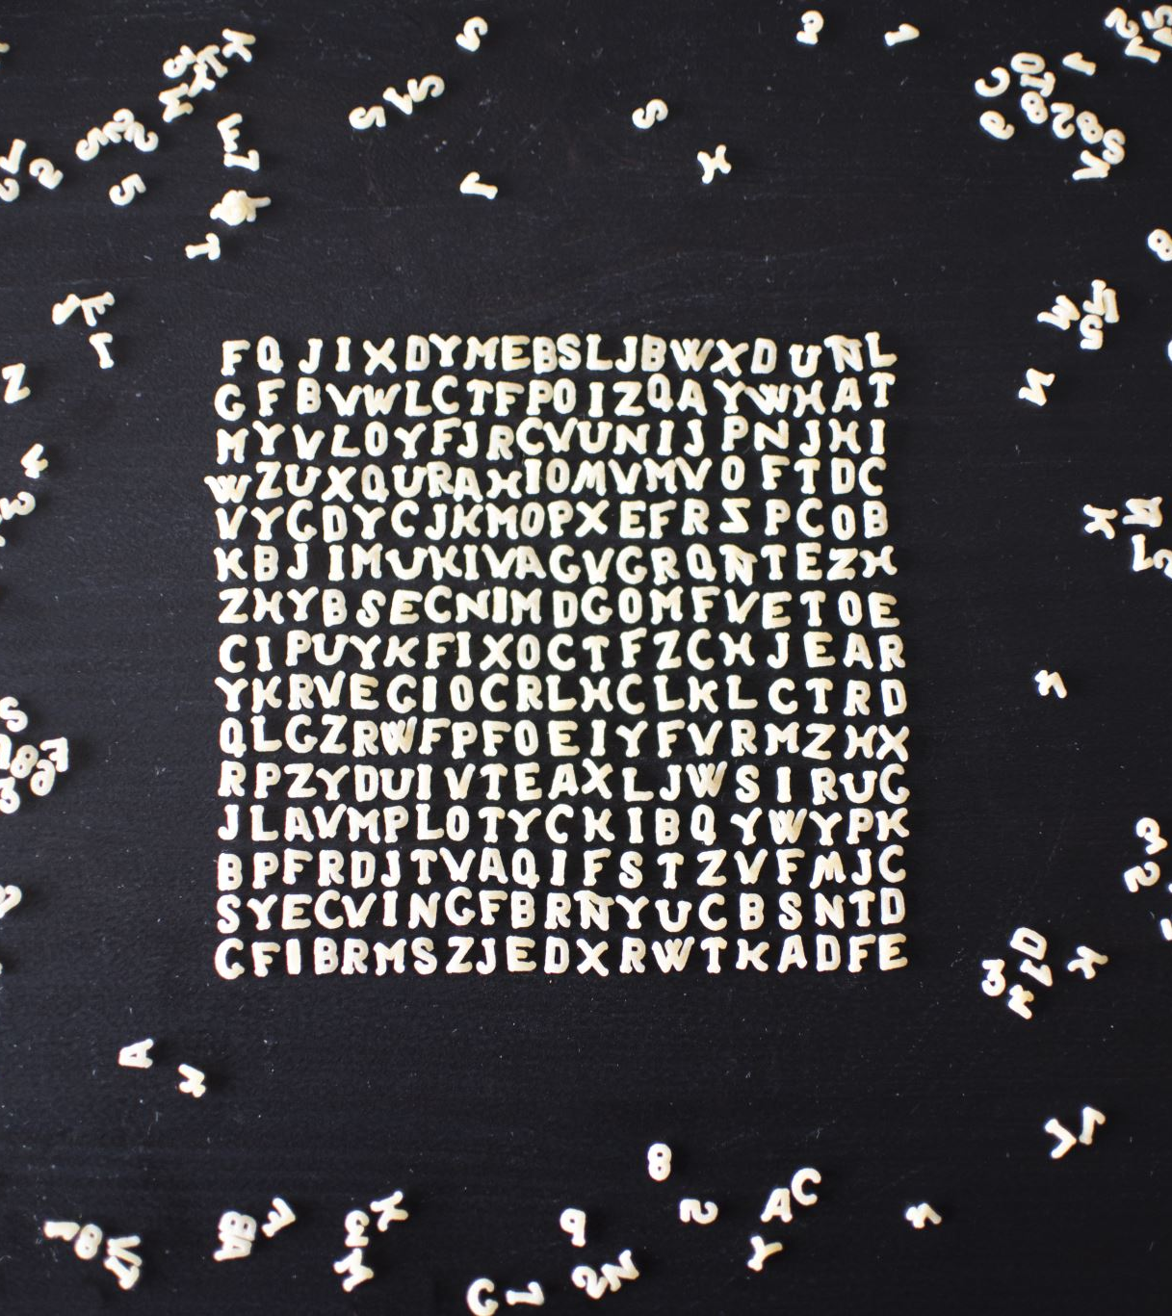
Terminei
Ux
Ud

